Slide 1



Slide 2


Сетевое взаимодействие в развитии научно-технического творчества детей
Желудкова Ирина Олеговна
Заместитель директора по учебно-воспитательной работе ГБУ ДО «Центр технического творчества»

Slide 3
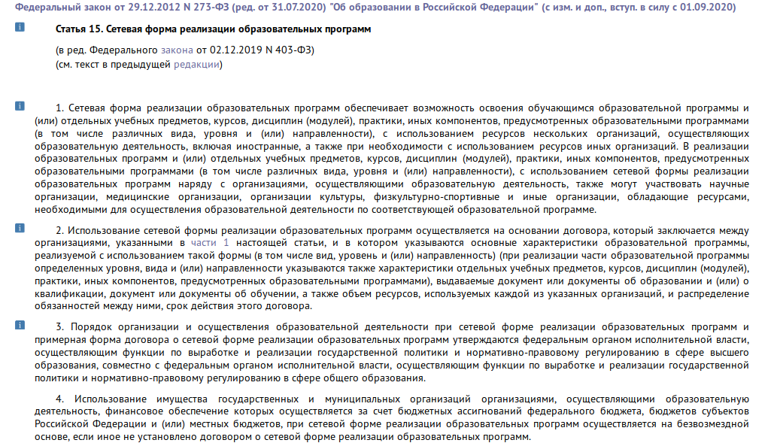
Текст текст текст текст текст текст
ИЗОБРАЖЕНИЕ

Slide 4
Муниципальное образование | Учреждение | Наименование программы | Реализация в сетевой форме
ГО Кострома | МБУДО города Костромы "Центр естественнонаучного развития «ЭКОсфера» (Станция юных натуралистов) | Pepakura – бумажное моделирование | МБОУ Гимназия №1
 |  | Моделирование из древесины с элементами резьбы | ОГБПОУ «Костромской колледж отраслевых технологий стр и лп»
 |  | Современные информационные технологии | ОГБПОУ «Костромской областной медицинский колледж им. С.А. Богомолова»
 |  | «Архимед +Я» | МБОУ СОШ № 37
 |  | Проект «Агро классы» «Архитектура и дизайн» | МБОУ СОШ № 24
 |  | Проект «Агро классы» «Занимательное черчение» | МБОУ СОШ № 29
 | МБУ ДО г. Костромы “Центр детского творчества «Ипатьевская слобода»” | «Архимеды» | СОШ № 36
 |  | «Основы конструирования» | СОШ № 36
 |  | «Творческое проектирование» | СОШ № 36
 | МБУ ДО ДЮЦ «АРС» | Учебно-методический комплекс «Архимеды-Старт» | МБУ ДО г. Костромы ЦТР «Академия»
 |  | «Конструирование ЛЕГО» | МОУ СОШ № 5
 |  | Учебно-методический комплекс «Архимеды-Юниор» | МБУ ДО г. Костромы ЦТР «Академия»
 |  | Учебно-методический комплекс «Архимеды-Старт» | Гимназия №25
 | ДЮЦ «Ровесник» | «Python – основы программирования» | МБОУ СОШ №31
 | МБОУ СОШ №5 города Костромы | Занимательное конструирование | «Жемчужина»
 |  | «Компьютерный дизайн» | ДДТ «Жемчужина»

Slide 5
Городской округ город Волгореченск | МБОУ «СОШ № 2 города Волгореченск» | «Немецкий детский университет» | Гёте институт г. Москва
 | МБДОУ «ЦРР - Детский сад № 7 «Русалочка» | «Автоград» | МБДОУ «Детский сад №1 «Семицветик»
г. Галич | МУДО «Дом творчества города Галича Костромской области» | «Автомеханика» | ОГБПОУ «Галичский аграрно-технологический колледж»
 |  | «Волшебные модули оригами» | МОУ лицей №3 корпус 2
 |  | «Робототехника» | МОУ лицей №3
Кологривский муниципальный район | МОУ ДО « Центр детского творчества» | «Первый клик». | МОУ Суховерховская ООШ
Макарьевский муниципальный район | МБУ ДО «Центр творчества» | «Чудеса из бумаги» | МКОУ СОШ№1 г. Макарьева
г. Мантурово | МБОУ ДО ЦДТ | «Занимательное черчение» | МБОУ СОШ №5
 |  | «Юный самоделкин» | МБОУ СОШ №5
 |  | «Информатика» | МБОУ СОШ №2
 |  | «Волшебные превращения бумаги» | МБОУ СОШ №2
 |  | «Робототехника» | МБОУ СОШ №2
 |  | «Деревообработка» | МБОУ СОШ №3
 |  | «Город мастеров» | МБОУ СОШ №3
 |  | «Черчение» | МБОУ СОШ №3
 |  | «Юный архитектор» | МБОУ СОШ №3
 |  | «Компьютерная мастерская» | МБОУ СОШ №3
 |  | «В мире информатики» | МБОУ СОШ №3
 |  | «Основы программирования» | МБОУ Лицей №1
 |  | «Техническое черчение» | МБОУ Лицей №1
 |  | «Занимательная информатика» | МБОУ Лицей №1
Муниципальный район город Нерехта и Нерехтский район | МУ ДО ДДТ «Автограф» | «Молодежная мода» | МОУ СОШ № 3
 |  | «Школа компьютерной грамотности» | МОУ СОШ № 3

Slide 6
Региональная инновационная площадка по теме: «Разработка и апробация модульных разноуровневых дополнительных общеразвивающих программ, реализующихся в сетевой форме образовательными организациями разных типов, направленных на формирование инженерных компетенций».
Цель площадки: разработка механизмов объединения ресурсов образовательных учреждений разного уровня для реализации разноуровневых модульных дополнительных общеразвивающих программ в сетевой форме, направленных на формирование инженерных компетенций.

Slide 7
Модульная разноуровневая дополнительная общеразвивающая программа, реализующаяся в сетевой форме образовательными организациями разных типов, направленная на формирование инженерных компетенций
«ТЕХНИЧЕСКОЕ МОДЕЛИРОВАНИЕ»
Возраст обучающихся: 12-18 лет
Срок реализации: 2 года
Цель программы: создание условий для формирования инженерных компетенций у обучающихся, готовности к занятиям по техническому моделированию
Сетевые партнеры
ФГБОУВО «Костромской государственный университет»
ОГБПОУ «Костромской автотранспортный колледж»

Slide 8
Модульная разноуровневая дополнительная общеразвивающая программа, реализующаяся в сетевой форме образовательными организациями разных типов, направленная на формирование инженерных компетенций
«АВТОМАТИЗАЦИЯ В СУДОВОМ МОДЕЛИРОВАНИИ»
Возраст обучающихся: 12-18 лет
Срок реализации: 2 года
Цель программы: создание условий для формирования инженерно-технических компетенций посредством судомоделизма, как специфического направления технического творчества.
Сетевые партнеры
ФГБОУВО «Костромской государственный университет»
АО «Костромской судомеханический завод»

Slide 9
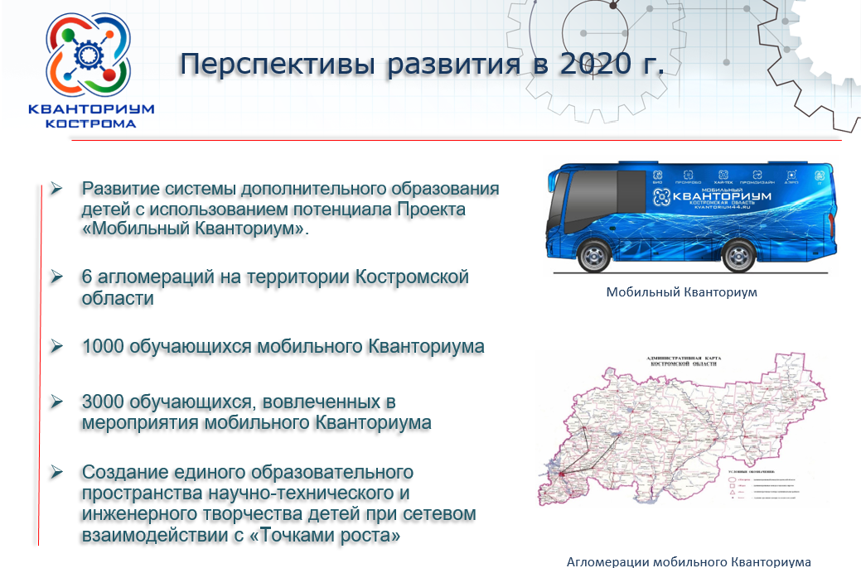
ИЗОБРАЖЕНИЕ

Slide 10
Перечень агломераций, на территории которых будет организована работа мобильного технопарка «Кванториум»
Сусанинский муниципальный район
Муниципальное общеобразовательное учреждение «Сусанинская средняя общеобразовательная школа»
Городской округ город Буй
Муниципальное общеобразовательное учреждение средняя общеобразовательная школа No 2 городского округа город Буй Костромской области
Буйский муниципальный район
Муниципальное общеобразовательное учреждение средняя общеобразовательная школа No 1 имени Ивана Нечаева городского поселения поселка Чистые Боры Буйского муниципального района Костромской области
Судиславский муниципальный район
Муниципальное общеобразовательное учреждение Судиславская средняя общеобразовательная школа Судиславского муниципального района Костромской области
Городской округ - город Галич
Муниципальное общеобразовательное учреждение средняя общеобразовательная школа No 2 городского округа - город Галич Костромской области
Галичский муниципальный район
Муниципальное общеобразовательное учреждение Степановская средняя общеобразовательная школа имени Н.К. Иванова Галичского муниципального района Костромской области

Slide 11
Дополнительные общеобразовательные общеразвивающие программы, реализуемые «Мобильным Кванториумом»
· Виртуальная и дополненная реальность VR/АR
· «Информационные технологии (IT)»;
· «Геоинформационные технологии (Гео)»
· «Аэротехнологии (Аэро)»
· «Промышленная робототехника (ПромРобо)»
· «Промышленный дизайн (Промдизайн)»;

Slide 12
ИЗОБРАЖЕНИЕ

Slide 13

СПАСИБО ЗА ВНИМАНИЕ
vk.com/rmcko

